Slide 1
ИСТОЧНИКИ (ФОРМЫ) РИМСКОГО ЧАСТНОГО ПРАВА
Старший преподаватель кафедры теории и истории государства и права
Н.А. Раханова

Slide 2
Содержание лекции
Понятие источника (формы) римского частного права.
Обычаи.
Закон.
Плебисцит.
Конституции принцепсов.
Постановление сената.
Эдикты магистратов.
Деятельность юристов.

Slide 3
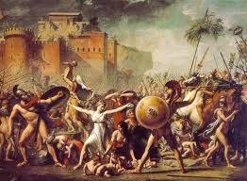
Понятие источника права
источник права
в материальном смысле – материальные (объективные) условия жизни общества, которые обуславливают возникновение права, необходимость правового регулирования

Slide 4
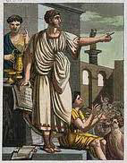
Понятие источника права
источник права в идеологическом смысле – правовое сознание, юридическая доктрина

Slide 5

Понятие источника права
источник права
как носитель знаний о праве
литературные памятники - произведения древних писателей:
  сочинения, посвященные римской истории (Тита Ливия, Плутарха, Полибия, Тацита и др.);
  произведения неисторического характера (сочинения Цицерона, Плиния, античных филологов и литературоведов («грамматиков» Варрона, Феста, Валерия Проба и др.); авторов трактатов по технологии аграрного производства и сельскому хозяйству (Фронтина, Гигина, Катона и т.д.);
  произведения поэтов (Плавта, Горация и др.);
юридические источники - надписи с текстами законов, сочинения юристов, официальные кодексы, частные документы (папирусы, восковые дощечки, глиняные черепки и т.д.)

Slide 6
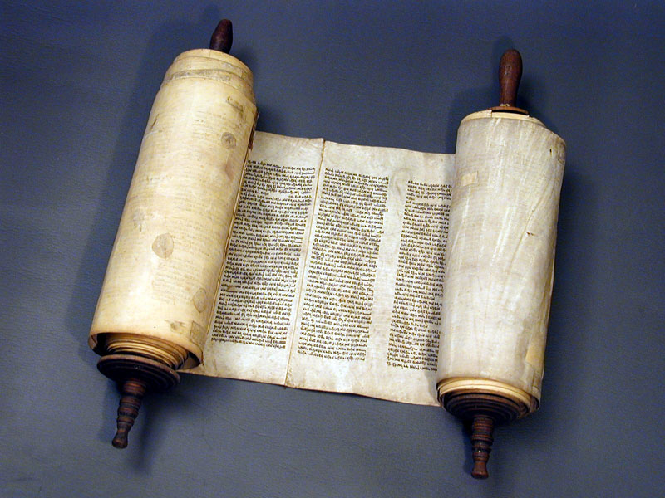
Понятие источника права
источник права
в формальном смысле – форма закрепления (внешнего выражения) правовых норм*.
*Правовая норма (норма права) – общеобязательное формально-определенное правило поведения, установленное (санкционированное) государством, и обеспеченное его принудительной силой

Slide 7
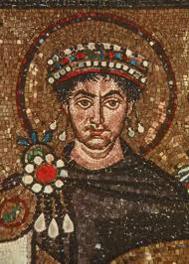
Формы (источники) римского частного права
Доюстиниановские:
Законы XII таблиц,
Кодекс Феодосия (собрание постановлений императоров, изданное Феодосием II)
Юстиниановские:
Corpus juris civilis (пер.: Свод законов Юстиниана, Свод гражданского права, Кодекс Юстиниана)

Slide 8
Формы (источники) римского частного права
«Гражданское право римского народа состоит из законов, решений плебеев, постановлений сената, указов императоров, эдиктов тех сановников, которые имеют право издавать распоряжения, и из ответов юристов»
(Институции Гая, I.1.)

Slide 9
Источники римского частного права:
ОБЫЧНОЕ ПРАВО
Обычное право – это молчаливое согласие народа, оформившееся в долгом привычном поведении (Ульпиан)
Единственная специфическая черта обычного права – отсутствие письменной формы фиксации.
«…все народы, которые управляются законами (leges) и обычаями (mores)…»
(Институции Гая, 1.1)
«… право писаное (jus ex scripto) и право неписаное (jus ex non scripto)…»
(Институции Юстиниана, I.1,2,3)

Slide 10
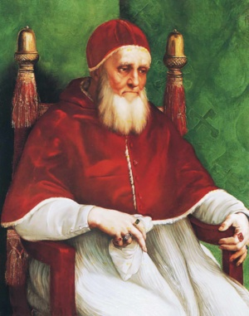
ОБЫЧНОЕ ПРАВО
Формы обычая:
mores majorum
(обычай предков) –
источник докодификационного периода; понятие относится к тем нормам, которые не были закреплены в Законах XII таблиц, и указывает на устойчивые древние формы правового общения (ритуалы и институты); имело консервативную функцию, хранение было вверено понтификам (жрецам).

Slide 11
ОБЫЧНОЕ ПРАВО
Consuetudo (обычай) –
термин, употребляемый с I в. н.э.; поставлен в один план с законом:
«то, что употребляется без закона, как если бы оно было законным»;
«это право пользуется даже большим авторитетом, раз оно настолько одобрено, что не было необходимости придавать ему письменную форму»
обычаи могли не только дополнять, но и изменять законы, выступали средством обновления позитивного права,
НО! в постклассическую эпоху - только в том случае, если обычай не противоречит здравому смыслу и закону (обусловлено активным законодательным вторжением в сферу частного права со стороны императорской власти).

Slide 12
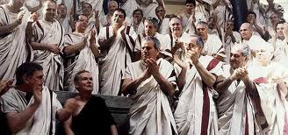
Источники римского частного права:
ЗАКОНЫ
«Закон – это то, что народ повелел и постановил»
(Институции Гая, 1,3)
«Закон есть то, что римский народ постановил по предложению сенатского должностного лица»
(Институции Юстиниана, I, 1.2.4)

Slide 13
Источники римского частного права:
ЗАКОНЫ
Законом (leges) являлось решение комиций – народного собрания того или иного вида (по куриям, центуриям, трибам).
Для полной силы закона требовалось содействие трёх органов римского государства.
-магистрата
-народа
-Сената
Принятые таким образом законы и носили название leges rogatae.

Slide 14
Источники римского частного права:
ЗАКОНЫ
Магистрат, имевший право созывать народное собрание (консул, диктитор, претор). Здесь же должен был сначала выработан проект предполагаемого закона;
Закон для придания ему должной значимости мог исходить только от законно избранного магистрата и только в пределах его компетенции. Римские законы и получили, как правило, наименование по его инициатору: закон Корнелия, закон Аквилия и т.д. Иногда наименование было двойным, по двум именам, например консулов: закон Валерия-Горация и т.д.
Народ, собранный магистратом в комиции, мог принять или отвергнуть предложенный закон. На собрании подробное содержание и поправки к закону не обсуждались;
Наконец, закон, предложенный магистратом и одобренный народом, нуждался в ратификации или в одобрении со стороны Сената.

Slide 15
Источники римского частного права:
ЗАКОНЫ
Приниматься закон мог только целиком либо также целиком отвергаться.
Изменения в законе, не внесенные самим магистратом, римская практика не допускала.
К концу республики законы издавались и отдельными полководцами в завоёванных ими провинциях (leges datae).
На самых ранних этапах римского законодательства содержание закона в обязательном порядке должно было быть доведено до сведения всех граждан Рима. С этой целью магистрат заблаговременно выставлял его на специальном месте форума (например, XII медных таблиц).

Slide 16
Источники римского частного права:
ЗАКОНЫ
Структура закона
Praescripcio - надпись, указывающая имена инициаторов закона, вид народного собрания и обстоятельства, вызвавшие издание закона;
Rogatio – содержание самого закона;
Sanktio - cанкция.

Slide 17
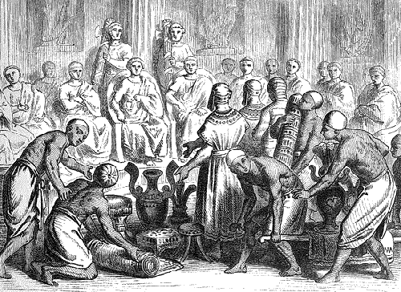
Источники римского права, приравненные к законам:
ПЛЕБИСЦИТ
Плебисцит (plebiscitum) первоначально – постановление собрания плебеев *, которое формально не было обязательным для римских граждан
С 250 г. до н.э. плебисциты стали основной формой законодательства.
«Решения плебса есть то, что постановил плебс по предложению плебейского должностного лица, например, трибуна. «Плебс» отличается от «народа» как вид от рода: словом «народ» обозначаются вообще все граждане, включая в это число и патрициев, и сенаторов, названием же плебса обозначаются все прочие граждане, за исключением патрициев и сенаторов. Но и решения плебса после издания законов Гортензия были приравнены к закону»
(Институции Юстиниана, I. 1.2.4)
* Плебеи - пришлое население Древнего Рима, первоначально не пользовались политическими правами в отличие от патрициев («потомков отцов»).

Slide 18
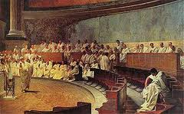
Источники римского права, приравненные к законам:
ПОСТАНОВЛЕНИЯ СЕНАТА
В период принципата (I в. до н.э. – III в. н.э.), когда реальная деятельность народных собраний стала невозможной из-за количественного роста римских граждан, верховную санкцию на закон стал давать Сенат.
По своей сущности эти правовые акты выглядели как распоряжения принцепсов (senatus consulta – постановления Сената), реализованные Сенатом, и считались leges vicem – имеющими силу закона.
Сенат принимал сенатусконсульты по предложению императора, они содержали общие нормативные положения и средства их реализации должны были разрабатываться преторами в эдиктах.

Slide 19
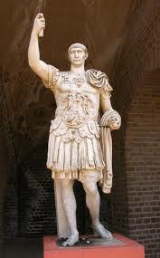
Источники римского права, приравненные к законам:
КОНСТИТУЦИИ ПРИНЦЕПСОВ
Постановления императоров (constitutiones principum – конституции принцепсов).
С оформлением в государственно-политической культуре Рима единоличной верховной власти, впоследствии монархической, стали считаться имеющими высшую правовую силу наравне с законами.
Виды императорских распоряжений:
1. Эдикты (edicta) – общие распоряжения, обращённые к населению;
2. Рескрипты (rescripta) – ответы на вопросы;
3. Мандаты (mandatum) – инструкции, дававшиеся императорским чиновникам;
4. Декреты (decreta) – решения по поступившим на рассмотрение императора спорным делам.

Slide 20
Источники римского права, приравненные к законам:
КОНСТИТУЦИИ ПРИНЦЕПСОВ
Эдикт, или указ (edictum), считался актом, изученным государем как высшим должностным лицом;
в нём могли правоустанавливаться все нормы, отнесённые к компетенции всех магистров государства как в сфере публичного, так и частного права.

Slide 21
КОНСТИТУЦИИ ПРИНЦЕПСОВ
Рескрипт (rescriptum) был ответом императора на правовые запросы частных или должностных лиц.
В первом случае ответ представлял простую резолюцию на прошении, написанную самим государем.
Во втором – ответ на запрос магистрата составлялся в виде особого письма и имел специальное наименование epistola. Аналогичный ответ на запрос общины города или корпорации квалифицировался как «прагматическая санкция».

Slide 22
КОНСТИТУЦИИ ПРИНЦЕПСОВ
Мандат (mandatum) или поручение обычно содержали разъяснения, инструкции должностным лицам, как правило, в отношении правоприменения.
Главным образом эти акты касались юрисдикции наместников и преторов, соответственно в них рассматривались самые разнообразные вопросы по преимуществу уголовного или частного права.

Slide 23
КОНСТИТУЦИИ ПРИНЦЕПСОВ
Декрет (decretum) был судебным решением государя по конкретному делу, имевшим по правилам аналогии распространительное значение.
Его содержание предопределялось судебными полномочиями монарха как высшего судьи государства.

Slide 24
КОНСТИТУЦИИ ПРИНЦЕПСОВ
По силе своего действия постановления государя подразделялись на
всеобщие (имели значение наравне с законами, в строгом смысле к ним относились только эдикты и мандаты; с прекращением власти государя (его смертью и т.д.), подразумевалось, что эти акты теряли юридическую силу);
индивидуальные (рескрипты и декреты – как правило, адресовались конкретному лицу или ситуации, но действие их считалось постоянным для права).
ВАЖНО! В императорскую эпоху конституции под общим наименованием leges стали единственной формой законодательства.

Slide 25
КОНСТИТУЦИИ ПРИНЦЕПСОВ
В первой половине V в. была осуществлена первая официальная кодификация императорских конституций – появился Кодекс Феодосия (восточно-римский император 402 – 450гг.) . В нём были собраны и систематизированы правовые акты монархов начиная с императора Константина (323 – 330гг.) - так называемые доюстиниановские кодификации императорских конституций.
Кодекс делился на 16 книг, разделённых по предметным титулам.

Slide 26
Источники римского частного права:
ЭДИКТЫ МАГИСТРАТОВ
Эдикты магистратов (претора, курульного эдила, правителя провинции):
первоначально – устное объяснение магистрата по тому или иному вопросу;
позднее - программное заявление при вступлении в должность в письменной форме.
Эдикты преторов послужили источником образования особой системы преторского (или гонорарного, от honores - почётные должности) права.
В обязанности и полномочия городского претора входила «охрана мира и порядка» в городе, а тем самым и общий контроль над правоприменением, постольку в его функции не только собственно личное отправление правосудия, но и дача рекомендательных указаний назначенным судьям по вопросам применения права.

Slide 27
ЭДИКТЫ МАГИСТРАТОВ
Различались:
новые эдикты (указывались новшества правоприменения и юридической практики, провозглашаемые претором в осуществление принципов законов);
перенесённые эдикты (претор только заявлял, что будет держаться воззрений и практики своего предшественника).
В другом отношении эдикты подразделялись на:
постоянные (указывались правоположения, обязательные для юридической практики на протяжении всего срока полномочий претора),
непредвиденные, касавшиеся казусных (случайных) обстоятельств, либо правоприменения в отношении отдельных личностей.

Slide 28
ЭДИКТЫ МАГИСТРАТОВ
Вследствие особой роли претора в судебном процессе, особенно по частноправовым делам, содержание эдиктов постепенно включило рекомендации по очень многим вопросам не только процессуального, но и собственно материального права. Их объём со временем превысил правоположения отправных законов.
В 131 г. н.э. римский правовед Сальвий Юлиан по поручению императора кодифицировал все постановления предыдущих преторских эдиктов в единый правовой документ. Этот акт был утверждён Сенатом и санкционирован императором.
Кодифицированный «непременный (вечный) эдикт» (edictum perpetuum) содержал правовые нормы, касавшиеся порядка подготовки судебных процессов, подачи исков, вызову ответчика, своду указаний, по определению существа спора, исполнения судебных решений, особых форм преторской охраны.
Содержание этого документа подтверждает, что вопросы уголовного права не входили в компетенцию претора. Его деятельность в основном касалась сферы частного права.

Slide 29
ЭДИКТЫ МАГИСТРАТОВ
Эдикты эдилов касались преимущественно вопросов правового регулирования торговли, прав и обязанностей участников гражданских сделок, исковых требований, вытекающих из рыночного оборота.
Провинциальные эдикты заключали в себе, как правило, предписания троякого рода: утверждение местных узаконений и правовых обычаев, нововведения собственно начальников провинций – главным образом в административной и финансовой сфере, заимствования из преторских эдиктов, пригодные для того или другого города или провинции по усмотрению начальника.

Slide 30
ЭДИКТЫ МАГИСТРАТОВ
Важно! Ни претор, ни другие магистраты, издававшие эдикты, не были компетентны отменять или изменять законы, издавать новые законы, но претор помогал развитию цивильного права.
Претор мог в случае пробела в цивильном праве заполнять этот пробел с помощью своего эдикта, включив в него пункты, направленные на изменение или исправление норм цивильного права: преторский эдикт, не отменяя формально норм цивильного права, указывал пути для признания новых отношений и этим становился формой правообразования.
Давая средства защиты и поддерживая новые явления в экономической жизни общества, эдикты магистратов создавали новые, более прогрессивные нормы права.
Юрист Марциан называл преторское право живым голосом цивильного права именно в том смысле, что преторский эдикт быстро откликался на новые запросы жизни и их удовлетворял.

Slide 31
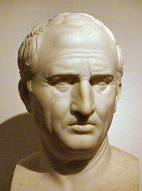
Источники римского частного права:
ДЕЯТЕЛЬНОСТЬ ЮРИСТОВ
Формы деятельности римских юристов
(по Цицерону):
1. Консультирование и составление различных деловых документов, поддержание интересов отдельных граждан при совершении ими сделок (cavere);
2. Ответы по запросам частных лиц, а также судей и должностных лиц; в собственном смысле слова – консультации (respondere);
3. Составление судебных формул, которые выражали существо иска, соответствовали требованиям права и с которыми истец публично выступал в суде (agere);
4. Написание сочинений – писем по самостоятельно избранному правовому вопросу, распространяемых затем в практических целях – (scribere).

Slide 32

Источники римского частного права:
ДЕЯТЕЛЬНОСТЬ ЮРИСТОВ
Жанры творчества юристов
Институции – краткие учебники гражданского права, предназначенные для ознакомления с основными принципами, категориями и определениями.
Комментарии – толкования законов и эдиктов.
Дигесты (пандекты) – комментарии цивильного и преторского права.
Собрания решений - собрания ответов юристов, данных в связи с определенными случаями судебной практики, аналитические разборы юридических затруднений.
Сентенции и мнения – произведения, предназначенные для руководства в юридической практике.
Сборники правил – обобщение практики, кратко выражающее юридические правила, афоризмы и поговорки.

Slide 33

Сorpus juris civilis
(Свод гражданского права)
Свод Юстиниана, 534 г.,
наименование – XII в., основной источник изучения римского частного права
Основные части:
Codex – собрание императорских установлений (конституций) в 12 книгах;
Institutiones - систематизированное изложение основ права; 4 книги и 98 титулов
Digesta (Pandectae) - систематическая компиляция цитат-отрывков из работ наиболее известных римских правоведов (всего насчитывалось до 9200 отрывков из 2000 работ, принадлежавших перу 39 известных римских юристов I – V вв) - своего рода энциклопедия римской юриспруденции.
Novellae (leges) - условно дополнительная четвёртая часть, была связана уже с частной систематизаторской деятельностью после смерти императора Юстиниана.

Slide 34
Dura lex sed lex!

